Slide 1
UNIVERSITATEA “LUCIAN BLAGA” DIN SIBIU FACULTATEA DE INGINERIE DEPARTAMENTUL DE CALCULATOARE ŞI INGINERIE ELECTRICĂ SPECIALIZAREA CALCULATOARE
SISTEM DE APLICAȚII PENTRU DIGITALIZAREA PROCESULUI DE COMANDĂ DIN RESTAURANTE
Coordonator științific:
Conf. Dr. Ing. Dorin SIMA
Absolvent:
Adrian CIOBOTEA

Slide 2
Scopul proiectului
Implementarea unui set de aplicații cu scopul de a reduce timpul de așteptare petrecut în cadrul restaurantelor.
Creșterea profitului restaurantelor, având clienți mai fericiți.

Slide 3
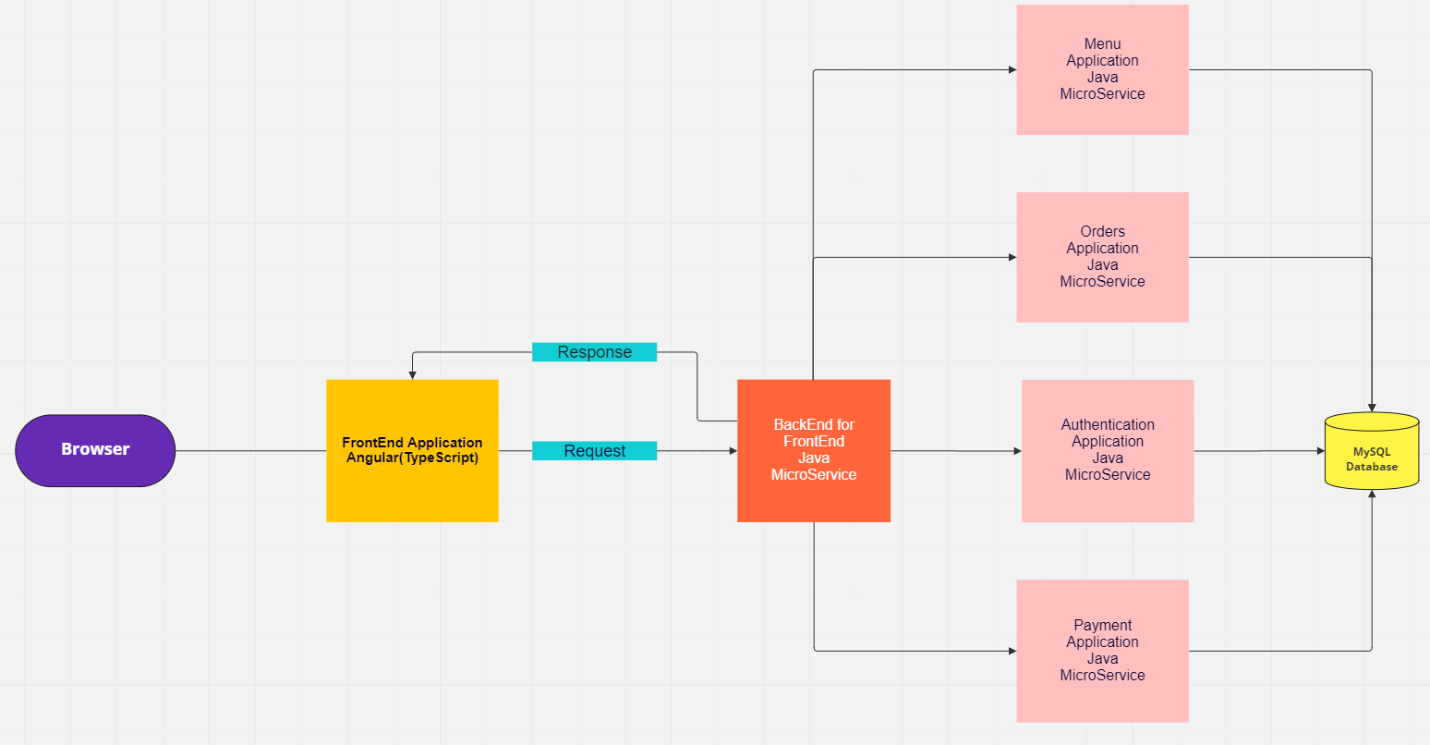
Arhitectura proiectului

Slide 4
Structura bazei de date

Slide 5
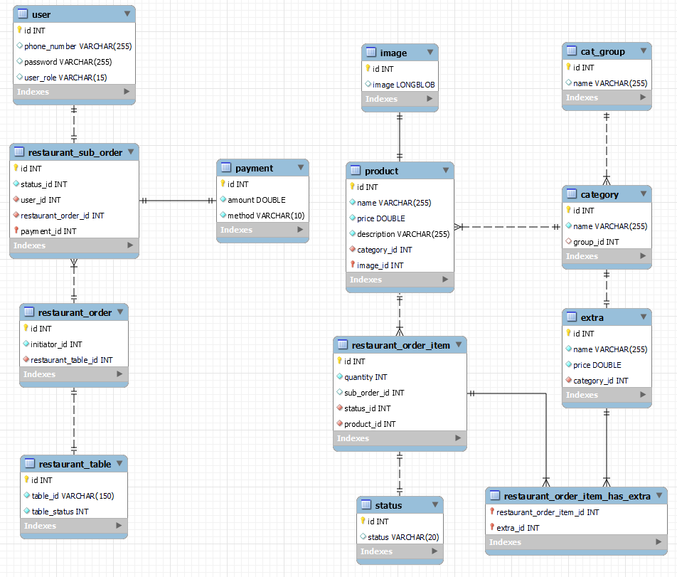

Slide 6
Prezentarea aplicației

Slide 7
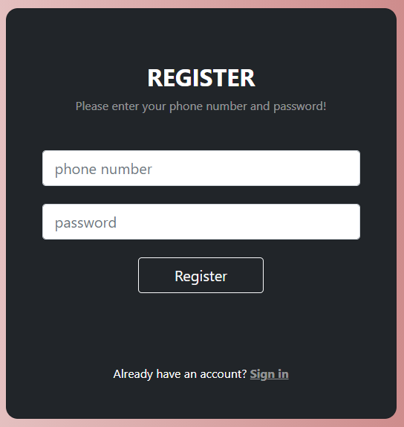
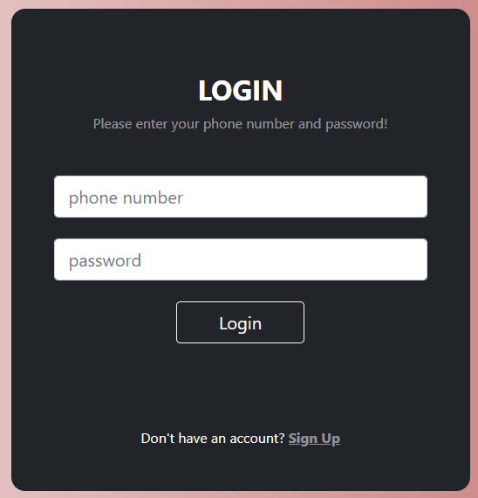
Pagina de înregistrare/autentificare

Slide 8
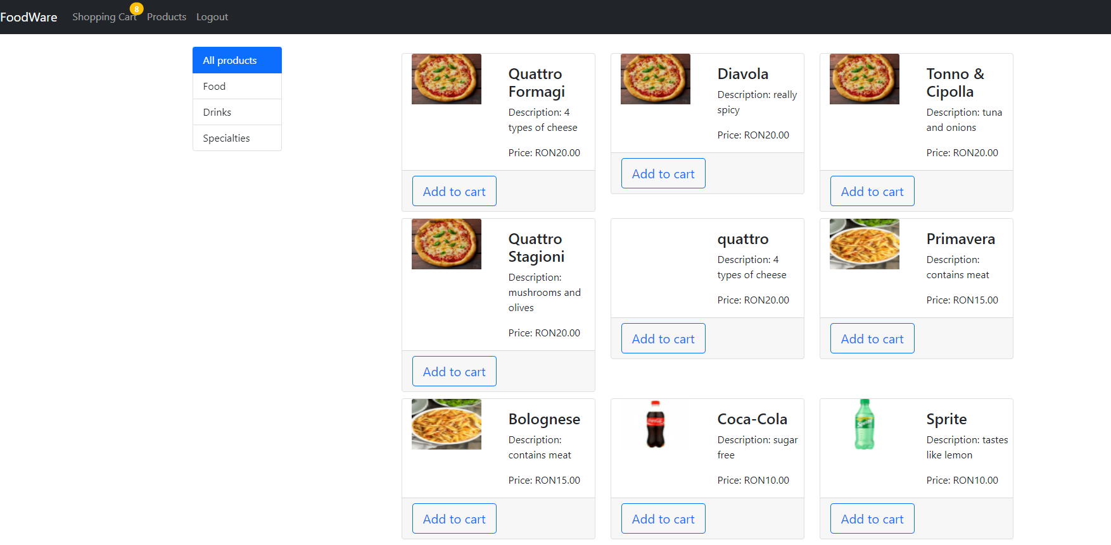
Pagina principală

Slide 9
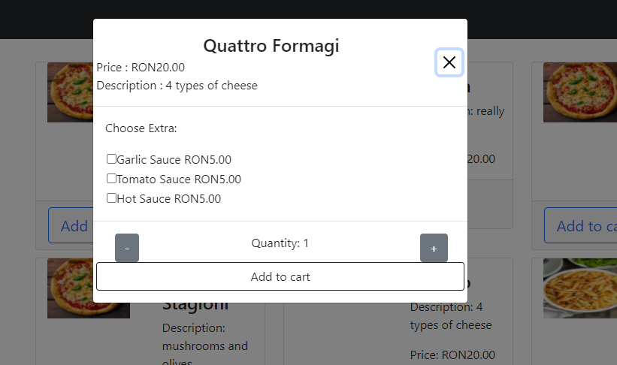
Adăugarea unui produs în coș

Slide 10
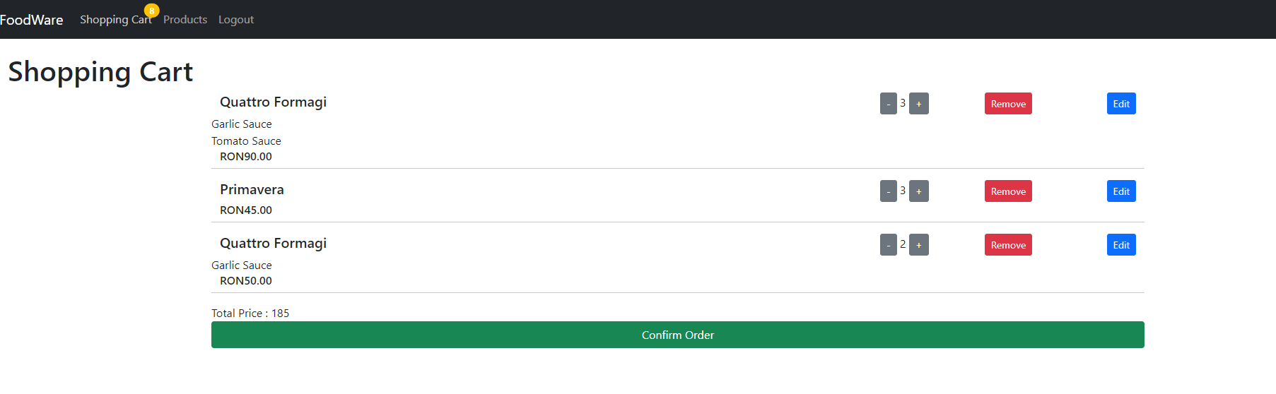
Coșul de cumpărături

Slide 11
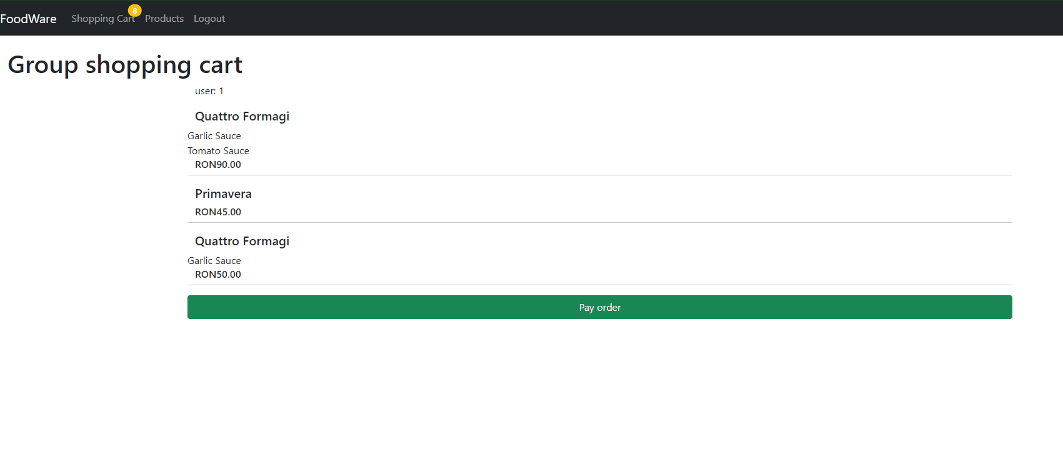
Coșul de grup

Slide 12
Dezvoltări ulterioare
Ca și dezvoltări ulterioare putem menționa:
Adăugarea modalității de accesare a aplicației prin scanarea unui cod QR
Extragerea aplicației de autentificare într-o librărie și folosirea acesteia în toate aplicațiile pentru interceptarea request-urilor
Îmbunătățirea aspectului general al aplicației

Slide 13
Vă mulțumesc!

